Slide 1
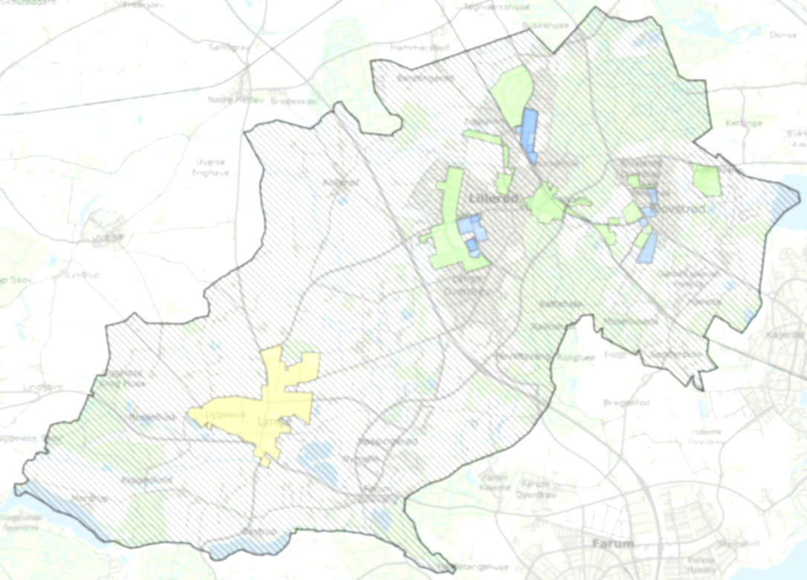
Varmeplan 2022
Status - Muligheder – Forventninger
Borgerdag om energi og varme
Blovstrød
24. maj 2023

Slide 2
Varmeplan 2022
Formål
At beskrive, hvordan kommunen planlægger at gøre boligopvarmningen fossilfri senest i 2035

Slide 3
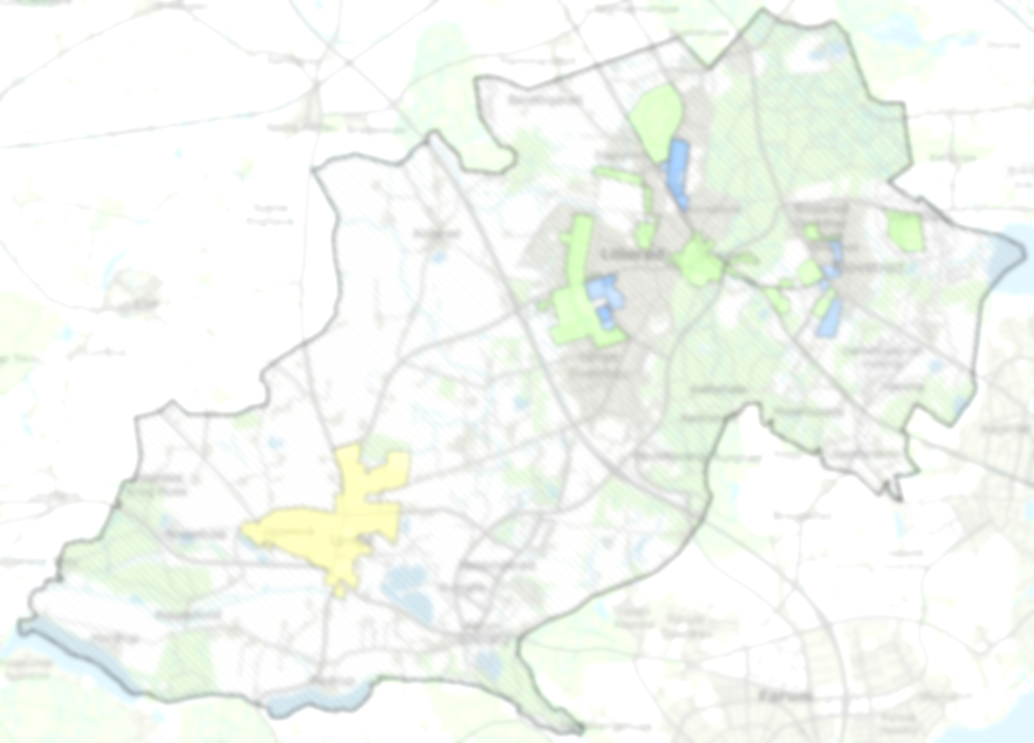
Varmeplan 2022
Baggrund
Kommunens klimaplan (Klimaplan 2020)
Udbygning af CO2-neutral fjernvarme
Varmepumper, hvor der ikke kan etableres fjernvarme
Aftale 2022 mellem regeringen og KL om fremskyndet varmeplanlægning (2022-2028)
Planer og input fra forsyningsselskaberne

Slide 4
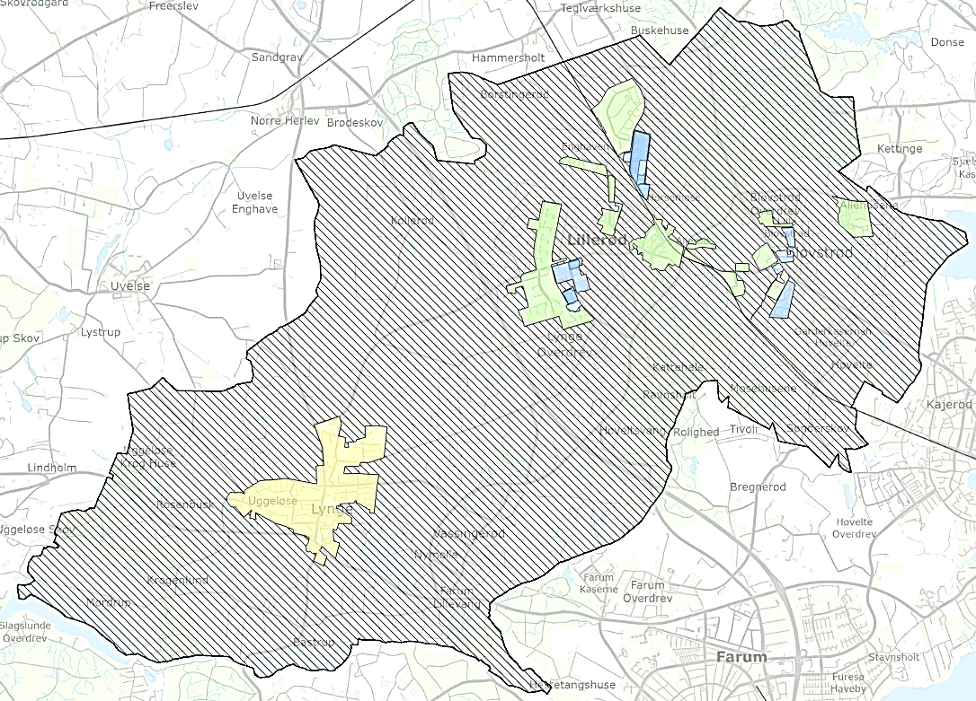
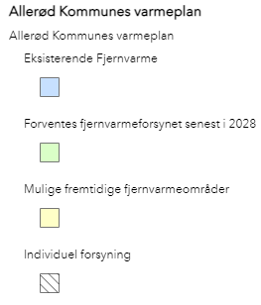
Varmeplan 2022

Slide 5
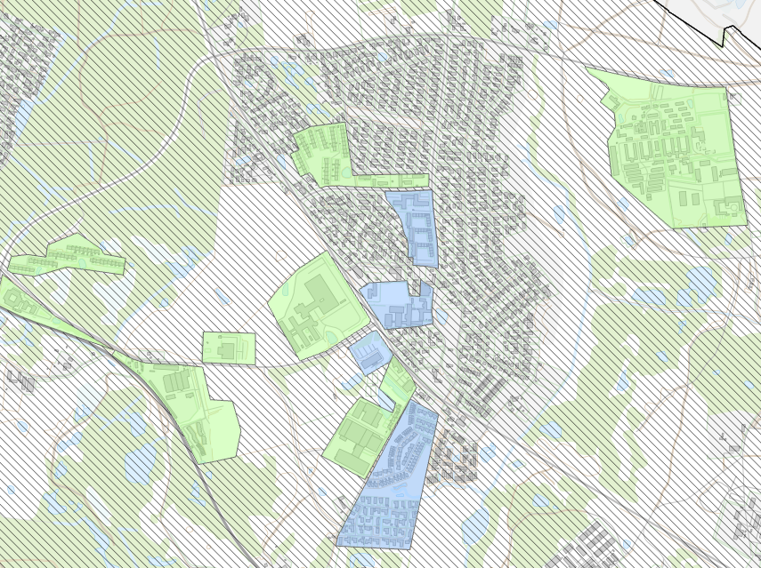
Varmeplan 2022
Forventede fjernvarmeudvidelser
Blovstrød
Herom senere i dag

Slide 6
Fjernvarme
Vigtige forudsætninger
Arealer til fjernvarmeproduktion
Interesse og opbakning (tilslutningsprocent)
Rentabilitet (positiv samfundsøkonomi)

Slide 7
Allerød Kommune understøtter
Arealbehov indgår ifm. Planstrategi 2023
Kommunale ejendomme som drivere
Facilitator

Slide 8
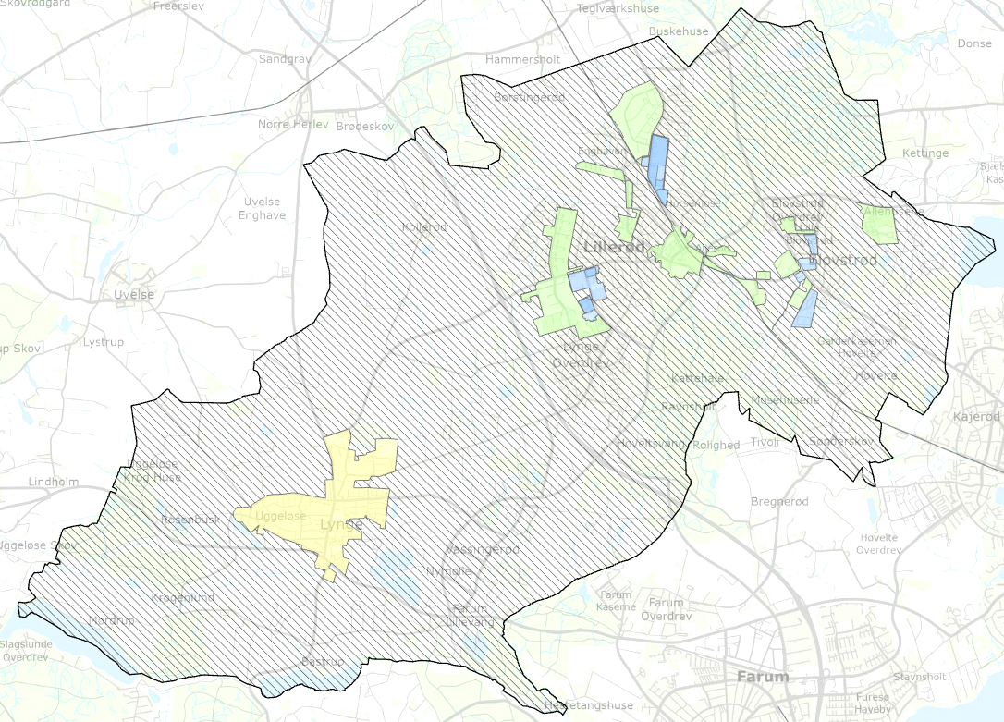
Varmepumper / Individuel forsyning
Valg af løsning er op til hver enkelt ejendomsejer
Hjælp og vejledning:
www.sparenergi.dk

Slide 9
Områder med særlig fokus
Boligområder, f.eks. tæt-lave bebyggelser, med særlige udfordringer
Kommunen understøtter
4 pilotprojekter for 4 boligområder, som er screenet for muligheder og begrænsninger i forhold til skift af varmekilder, herunder mulighed for termonet (herom senere i dag)
Cases og teknologikatalog til gavn og inspiration for tilsvarende boligområder m.fl.

Slide 10
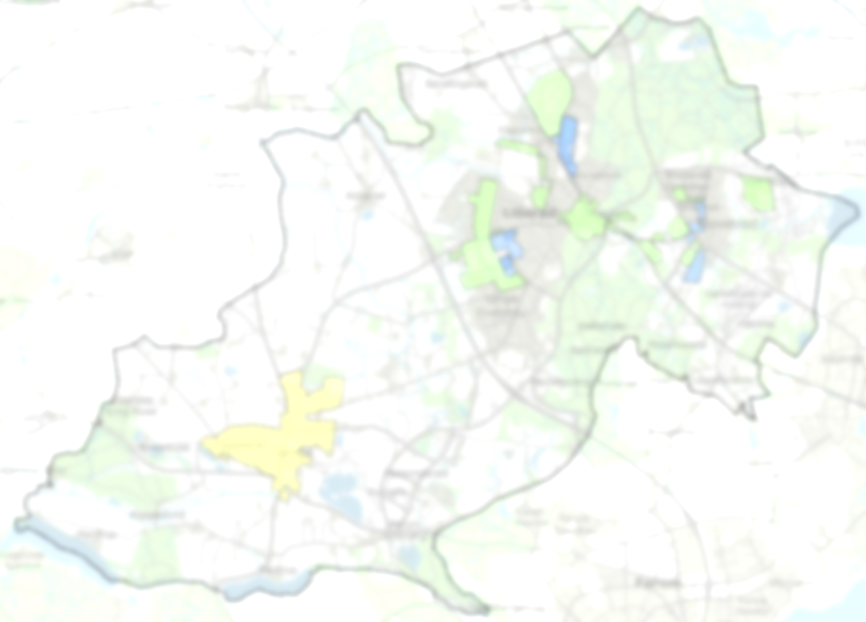
Hjælp og vejledning
Kommunens hjemmeside: www.alleroed.dk
Søgeord: ”Boligopvarmning” eller ”Varmeplan”
Oplysninger om fjernvarme, varmepumper, jordvarme, solceller, olietanke, termonet, pilotprojekter etc., etc.
Nyttige links, f.eks. til SparEnergi (herom senere i dag)
Nærmere oplysninger og hjælp:
Lokalplaner, BBR, byggetilladelser etc.: planogbyg@alleroed.dk
Jordvarme, olietanke, støj m.v.: naturogmiljoe@alleroed.dk
Varmeplanlægning: teknikogdrift@alleroed.dk
kommunen@alleroed.dk Tlf. 48 100 100

Slide 11
Tak for
opmærksomheden

